Slide 1
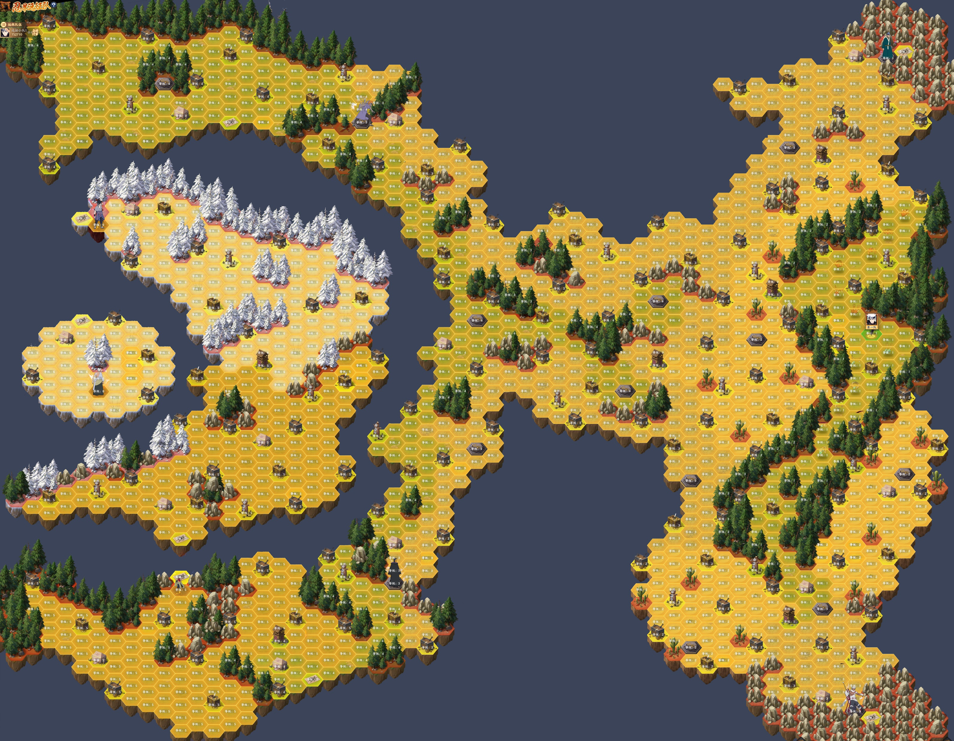
157 活动中心 157 活动中心 157 活动中心 157 活动中心 157 活动中心 157 活动中心 157 活动中心 157 活动中心 157 活动中心 157 活动中心 157 活动中心 157 活动中心 157 活动中心 157 活动中心 157 活动中心 157 活动中心 157 活动中心 157 活动中心 157 活动中心 157 活动中心 157 活动中心 157 活动中心 157 活动中心 157 活动中心 157 活动中心 157 活动中心 157 活动中心 157 活动中心 157 活动中心
238
….
….
…
167
 | 地 | 瞭望塔 | 遗迹 | 商人 | 营地 | 八卦 | 猪鹿蝶 | 小boss | 大boss
一级 | 0.23 | 0.23 | 0.2 | 0.6
二级 | 0.25 | 0.27
三级 | 0.26 | 0.30
四级 | 0.28 | 0.33
五级 | 0.29 | 0.37
六级 | 0.30 | 0.40

Slide 2
30
471
222
520
365
159
47
238
34
167
81

